Slide 1
粉塵爆炸
一、粉塵爆炸之意義
可燃性固體之微粒子浮游於空氣中，遇到火焰或放電火花而產生爆炸之現象者，稱為粉塵爆炸。
著名國外案例
1878年5月2日：美國明尼蘇達州的瓦許本麵粉廠發生穀粉爆炸，造成22死。
1942年4月26日：滿洲國發生本溪湖煤礦坑爆炸事件，1549名礦工罹難。
1977年：美國路易斯安那州威斯特維茍穀物升運器爆炸。
2003年1月29日：美國北卡羅萊納州金斯頓（Kinston）的西氏醫藥服務公司工廠發生橡膠粉塵爆炸。
2008年2月7日：美國喬治亞州溫特沃斯港的皇家糖業設施發生可燃性糖粉燃燒爆炸，造成14死。
2014年8月2日：江蘇崑山台資廠中榮金屬發生粉塵爆炸，共有146人死亡，114人受傷。

Slide 2
國內著名粉塵爆炸案例
1991年台中烏日東陽麵粉廠爆炸。
1994年6月22日和碧化工廠氯化鉀爆炸。
1997年7月27日國喬化學公司ABS粉塵爆炸。
2000年9月20日欣晃化學製藥公司粉塵爆炸。
2001年1月4日長春人造樹脂廠BPA粉塵爆炸。
2001年9月27日台化公司彰化廠煤粉爆炸。
2015年6月27日台灣八仙樂園彩色粉塵爆炸。

Slide 3
二、粉塵爆炸之危險性
影響粉塵爆炸之因素，可分為物理與化學二方面。
化學性質。物質的燃燒熱越大，則其粉塵的爆炸危險性越大，例如煤、碳、硫的粉塵等；越易氧化的物質，其粉塵越易爆炸，例如鎂、染料等；越易帶電的粉塵越易引起爆炸。粉塵在生產過程中，由於互相碰撞、摩擦等作用，易造成靜電累積，當達到某一數值後，便出現靜電放電。靜電放電火花能引起火災和爆炸事故。
物理性質。粉塵的表面吸附空氣中的氧，顆粒越細(小)，吸附的氧就越多，因而越易發生爆炸，而且，發火點越低，爆炸下線也越低。隨著粉塵顆粒的直徑減小，化學活性增加，容易依附靜電。
(另粉塵粒徑分布與形狀也會影響其爆炸危害性)

Slide 4
二、粉塵爆炸之危險性
浮游於空氣中之粉塵(稱為浮游粉塵、雲狀粉塵或粉塵雲)，當空氣停止流動，而經過一段時間後，即成為堆積狀態(此稱為堆積粉塵)。礦坑煤塵爆炸既屬之，而此種爆炸另一特徵為爆炸後一氧化碳濃度甚高(因單位容積之有機物量多)，致使罹難者多因CO中毒或缺氧所致。
通常粉塵爆炸與混合氣體(瓦斯)爆炸相比，粉塵爆炸壓力之上升速度較緩，但最大壓力則大約相等，惟爆炸壓力之持續時間較長，且爆炸釋放的能量也較大。因此粉塵爆炸力之破壞力較大。另粉塵爆炸所需最低發火能量(10⁻⁵ - 10⁻² J)較瓦斯爆炸為高100~1000 倍，故較難起爆。

Slide 5
三、爆炸性粉塵之種類
較常見的爆炸性 粉塵是：
煤粉、無機粉塵（如硫磺、碳等）
金屬粉塵（如鋁、鎂、鈣等）
合成物品的粉塵（如染料中 間物、粉末等）
纖維粉塵（如木粉、紙粉等）
食品粉塵（如小麥、澱粉、玉米澱粉、糖粉、巧克力、胡椒 、 咖啡）
飼料（如血粉、魚粉等）
其他（如活性碳、活性污泥、樹酯粉等）

Slide 6
四、影響粉塵爆炸之因素
化學組成：有機過氧化物或硝化物等分子已有活性氧，雖無外界氧之供給，亦能產生激 烈爆炸，硝化物或有機過氧化物較易產生粉塵爆炸。如：佔 11%以上之揮發性成分之煤，易生粉塵爆炸。佔 15～30%以上灰份的煤，則不易產生爆炸。含水份則不易產生粉塵爆炸。熱傳導愈低，愈容易蓄積而發火。帶電性愈高愈容易產生靜電火花，愈易爆炸。
粒徑大小：愈小，越易發火。單位面積粒子表面積愈大者，愈容易反應。
爆炸界限：粉塵爆炸界限為統計而得來的。爆炸界限愈廣，下限值愈小時，愈危險，易產生爆炸。一般而言，粉塵爆炸有下界限值，但無明確上界限值。

Slide 7
可燃性氣體共存：如粉塵中含有甲烷等可燃性瓦斯時，爆炸下限將降低。
發火溫度：粒徑小，發火溫度低。粉塵濃度越高，發火溫度低。堆積層厚度愈高，其發火溫度比浮游粒塵要低。以一定時間內浮游之粉塵，其發火之最低溫度作為其發火溫度，此值一般為 300 ~700℃。
發火能量：粒徑愈小，最小發火能量亦變小。濃度愈高時，最小發火能量亦變小。含氧 量愈高時，最小發火能量比空氣中還小。含水份、灰份愈高時，最小發火能量要愈大。
溫度與壓力：溫度壓力增高時，爆炸界線變廣，最小發火能量值變小，故危險性益增。

Slide 8
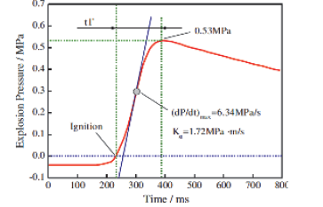
五、粉塵爆炸之傳播速度與爆炸壓力
理論上粉塵爆炸之燃燒波壓力應可達20 kg/cm²，實際上卻極少超過10 kg/cm² ，通常僅達3-8 kg/cm²。
一般粉塵爆炸之火焰傳播速度，最初僅以每秒3-8 m/s之速度進行，但有時因條件配合而形成50-60 m/s之速度。
粉塵爆炸之壓力上升速度及最高壓力與粉塵種類、粒度、濃度 、大氣中氧濃度 與濕度、不活潑物混合 、初壓 等有密切關係。

Slide 9
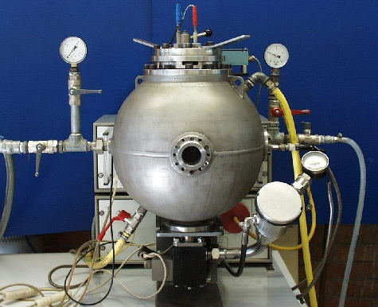
五、粉塵爆炸之傳播速度與爆炸壓力
20 liter-sphere
In a standardized test apparatus with a contents of 20 liter, a small number of tests is performed over a wide range of concentrations (normally from 30 g/m³ to 2000 g/m³) to determine whether or not the dust is explosible.
http://www.adinex.be/en/dust-explosions/20-litre-sphere.htm

Slide 10
(粉塵/氣體）爆炸三次方定律
洩放之面積估算在洩爆設計是很重要的部分，需利用物質之的最大爆壓及最大爆壓上昇速率。依“Cubic Law”（三次方定律），下列之關係式可以得知相互關係：
(dp/dt)_{max}‧V^{1/3} = const (bar‧m/sec) = K_{st}
(dp/dt)_{max}：最大壓力上昇速度(bar/sec)，
V：容器之容積是(m³) ，
K_{st}：粉塵爆炸指數 。

Slide 11
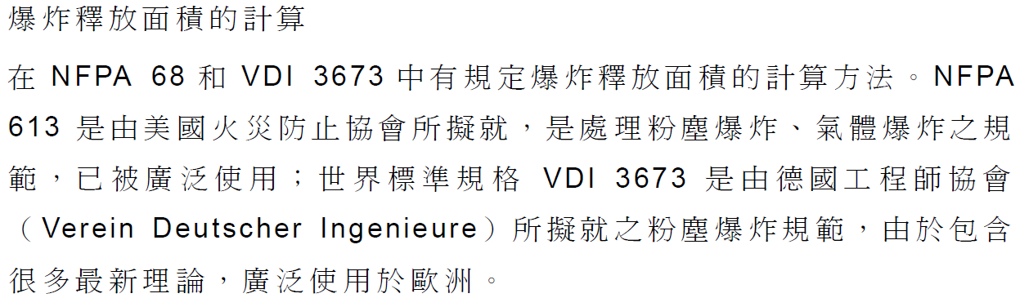
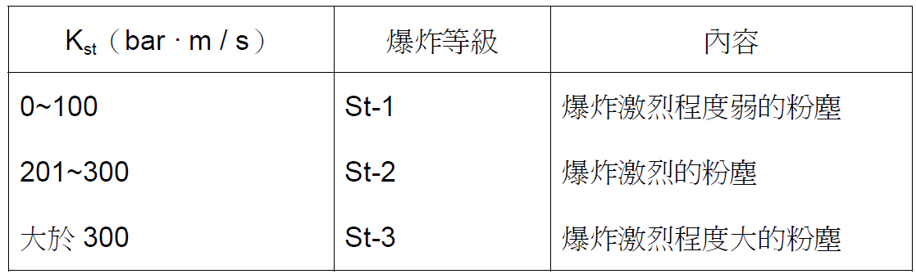
(粉塵/氣體）爆炸三次方定律
0~200
Source :

Slide 12
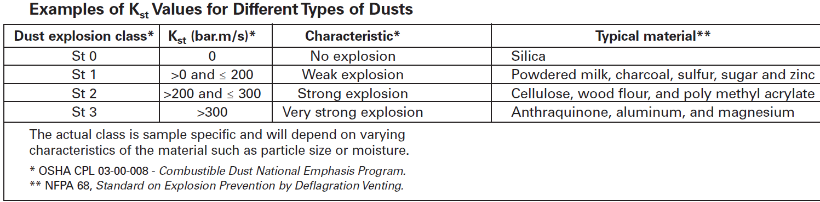
(粉塵/氣體）爆炸三次方定律
GRP: Glass Reinforced Plastic
Example test results
Grain dust | 89 bar.m/sec | 9.3 bar g | ST1
Coal dust | 85 bar.m/sec | 6.4 bar g | ST1
Flour | 63 bar.m/sec | 9.7 bar g | ST1
Sugar | 138 bar.m/sec | 8.5 bar g | ST1
Wood dust | 224 bar.m/sec | 10.3 bar g | ST2
Aluminium dust | 515 bar.m/sec | 11.2 bar g | ST3
Sewage sludge | 102 bar.m/sec | 8.1 bar g | ST1
GRP dust | 216 bar.m/sec | 7.6 bar g | ST1
http://www.explosiontesting.co.uk/explosion_ind_10.html

Slide 13
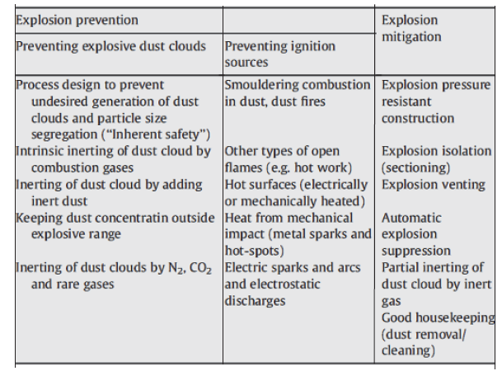
六、粉塵爆炸之預防與對策

Slide 14
六、粉塵爆炸之預防與對策
1.耐爆設計：
  -將設備耐壓程度，設計到可耐產生之最大爆炸壓力。
  -附屬的設備容器也應能耐受壓力
  -通常此種防護的設備成本高，適用於小型單元
2.洩爆設計：
  -利用在密閉容器或設備加裝洩放口，將壓力及火焰迅速往沒有危害的方向
3.抑爆設計：
  -爆炸初期階段，可由檢測器檢出，隨後噴射抑制劑
  -抑爆系統包括偵測系統、抑制劑與噴灑系統，控制系統三部分

Slide 15
六、粉塵爆炸之預防與對策
4.爆炸阻隔設計：
  - 防止其傳播至沒有爆炸物質或設備中，防止危害擴大。
  - 在長度超過一定距離以上的管線皆應設有爆炸隔離設備的裝置。
  - 防止氣體連爆可在配置中設金屬網、滅焰器。
  - 防止粉塵連爆常用的爆炸阻隔設備有旋轉閥，快速遮斷閥，浮動式阻隔閥與爆炸轉向弱化設備。

Slide 16
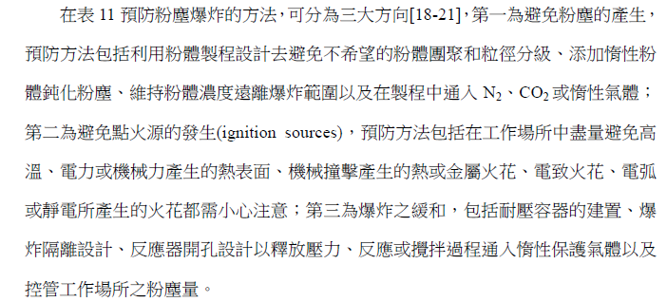

六、粉塵爆炸之預防與對策
Source:
研究人員：吳鴻鈞、劉偉仁

